Slide 1
Курсовой проект по видеокурсу от Megafon

Slide 2
Метрика: Скоринг будет осуществляться функцией f1.
Задача: построить алгоритм, который для каждой пары пользователь-услуга определит вероятность подключения услуги
Данные:
информация об отклике абонентов на предложение о подключении одной из услуг (data_train.csv, data_test.csv);
каждому пользователю может быть сделано несколько предложений в разное время, каждое из которых он может или принять или отклонить;
отдельным набором данных является нормализованный анонимизированный набор признаков, характеризующий профиль потребления абонента (features.csv);
данные train и test разбиты по периодам – на train доступно 4 месяца, а на test отложен последующий месяц.

Slide 3
Анализ данных
Загружен тренировочный датасет (data_train.csv), а также features.csv с помощью Dask.
На основании данных из признака buy_time создан признак date для отображения информации о времени в удобном формате.
Установлены даты первого и последнего предложения для определения диапазона временного промежутка предоставленного для анализа данных.
Проанализирована целевая переменная и установлено, что наблюдается дисбаланс классов

Slide 4
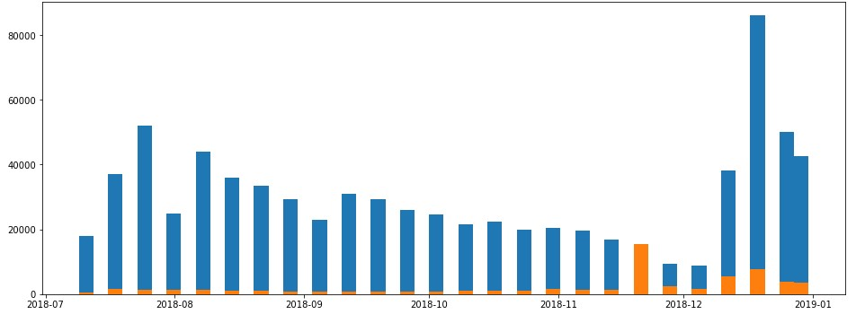
Анализ данных
В ноябре количество пользователей, подключивших услугу, превышает тех, кто от нее отказался.
В ноябре и декабре наибольшее количество положительных откликов на подключение услуг.

Slide 5
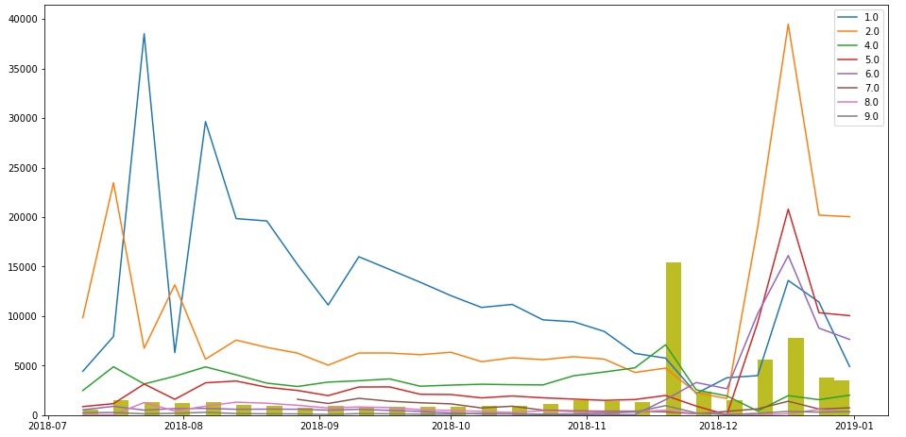
Анализ данных
Услуги 1 и 2 в начале года предлагались чаще всего, но постепенно предложение падало, а в декабре произошёл резкий скачок предложения услуг 1, 2, 5 и 6, при этом предложение по услуге 4 резко пошло на спад.

Slide 6
Анализ данных
Из features удалены пользователи, которых нет в тренировочном датасете.
Тренировочный датасет и список признаков из features объединены в один датасет по ID пользователей.
День, неделя и месяц предложения услуги выделены в отдельные признаки.
Данные из тестового датасета были обработаны аналогичным способом.

Slide 7
Отбор признаков
Разделили признаки и целевую переменную.
Отсортировали признаки по категориям.
Разбили обучающий датасет на train и test.
Провели балансировку данных с помощью RandomUnderSampler, т.к. присутствует дисбаланс в распределении целевой переменной

Slide 8
Построение пайплайнов
Собрали пайплайн для обработки признаков
Для автоматического подбора параметров использовали GridSearchCV

Slide 9
Обучение моделей
Были использованы следующие модели
LogisticRegression
LGBMClassifier
CatBoostClassifier
Наилучшие результаты показали модели: LGBMClassifier и CatBoostClassifier.
Выбор был сделан в пользу LGBMClassifier, т.к. она работает быстрее.

Slide 10
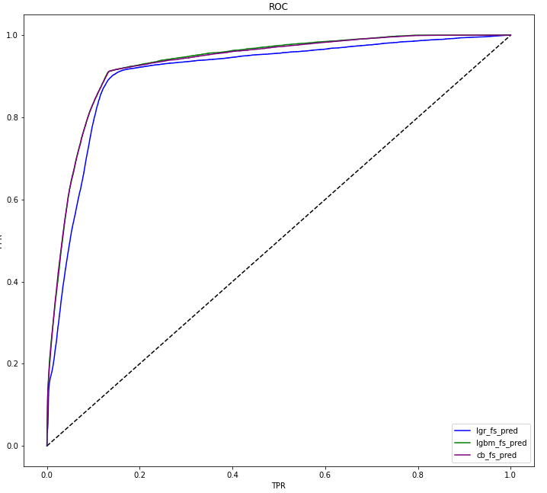
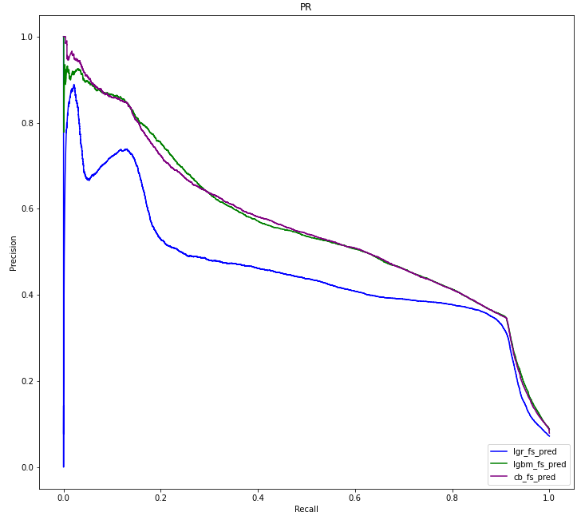
Обучение моделей

Slide 11
Принцип составления индивидуальных предложений для выбранных абонентов
Наиболее благоприятные месяцы для удачных предложений о подключении услуг – конец года (ноябрь и декабрь).
Установить порог вероятности подключения услуги (данные из признака target).
Перед тем как предлагать подключение услуги абоненту желательно убедиться, что она у него еще не подключена.
Также желательно учитывать насколько часто клиент подключал услуги после того, как ему было сделано соответствующее предложение.

